Slide 1
Docker
Контейнеры – наше всё

Slide 2
Цели лабораторной
1. Изучить основные понятия, набор и предназначение файлов Docker.
2. Научиться собирать, конфигурировать и управлять docker-образами и docker-контейнерами.
3. Научиться настраивать взаимодействие docker-контейнеров между собой и с внешней средой

Slide 3
План
2
Управление
4
Сети
1
Сборка
3
Монтирование

Slide 4
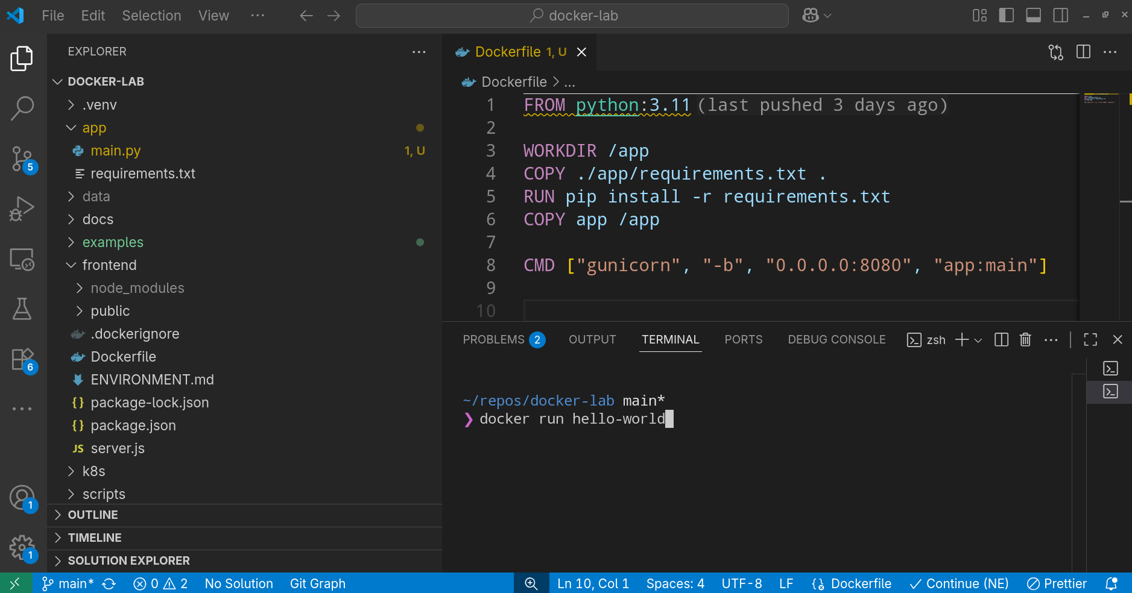
Как и что будем делать

Slide 5
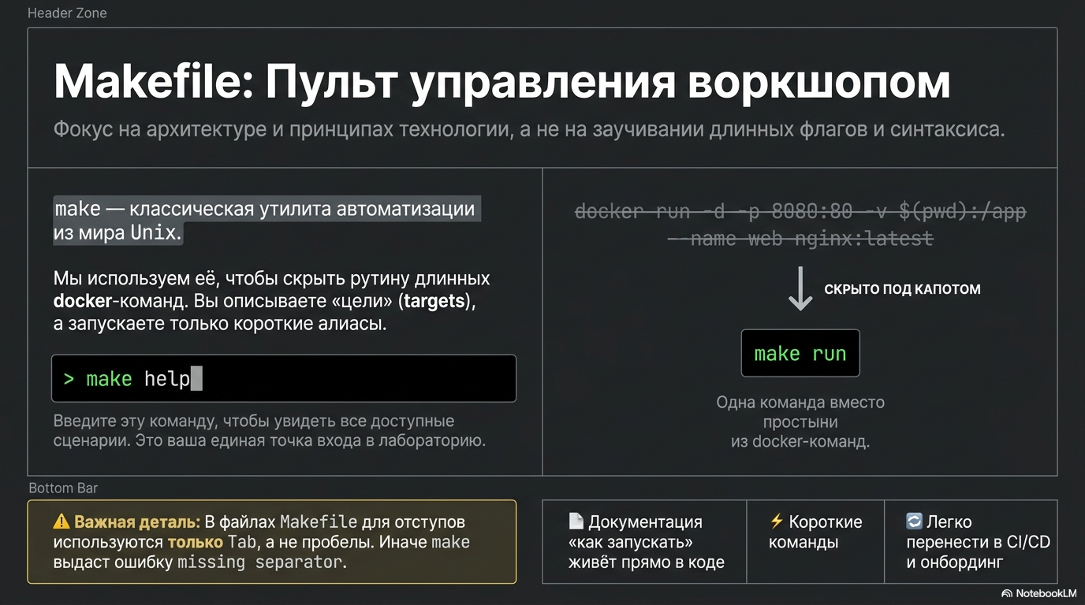
Как и что будем делать

Slide 6
1
Основные понятия
Цели лабораторной
Зачем docker системному аналитику?
Говорить на одном языке с DevOps и разработчиками
Формировать реалистичные требования
Понимать архитектуру и среду приложения
Работать с тестовыми и демонстрационными окружениями

Slide 7
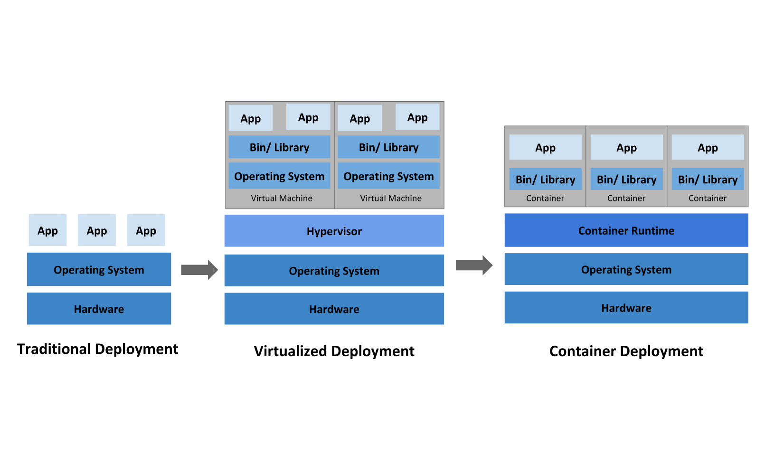
Что такое Docker? Контейнеризация
Notes:
Что такое Docker
Платформа для упаковки и запуска приложений в контейнерах.
Контейнер = приложение + зависимости, изолированные от системы.
Где применяется?
Разработка и тестирование (единая среда для команды).
CI/CD и автоматизация доставки.
Микросервисы и масштабирование.
Облачные сервисы и DevOps-процессы.
Преимущества / Недостатки
+Быстрая развертка и переносимость.
+Легкость масштабирования.
+Экономия ресурсов по сравнению с виртуалками.
– Более сложное администрирование. – Безопасность зависит от настройки. – Ограничения в работе с графикой/железом

Slide 8
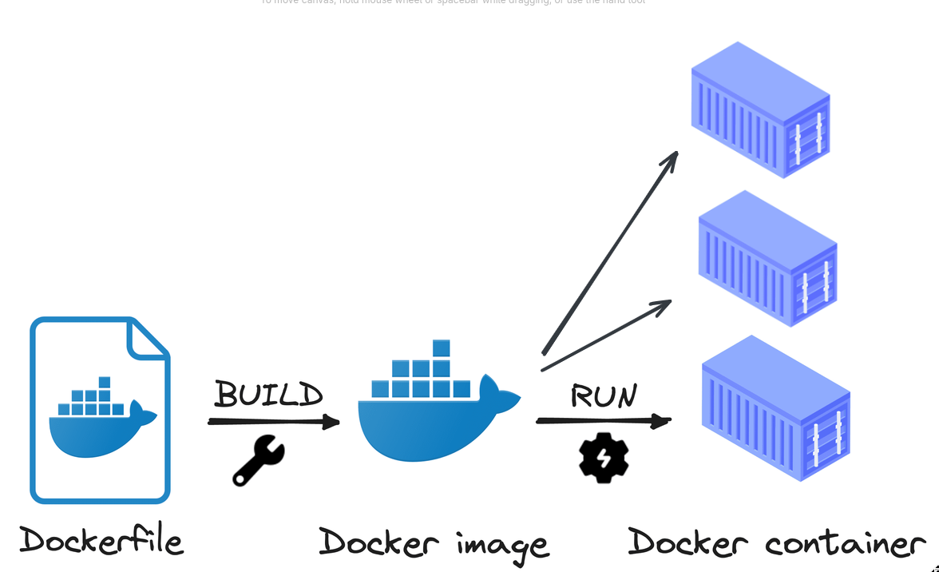
Образ и контейнер

Slide 9
1 Оснвные понятия
Image name. Название образа
HOST/PATH:TAG
docker-lab/orders-api:latest
docker-lab/orders-api:stage
docker-lab/orders-api:2.0.1

Slide 10
Цель этапа
2
Dockerfile
Сборка
Понять как выглядит подготовка контейнера с точки зрения разработчика. (Найти общий язык с разработчиком)
Дать представление о том, как можно поменять docker-образ, при необходимости.

Slide 11
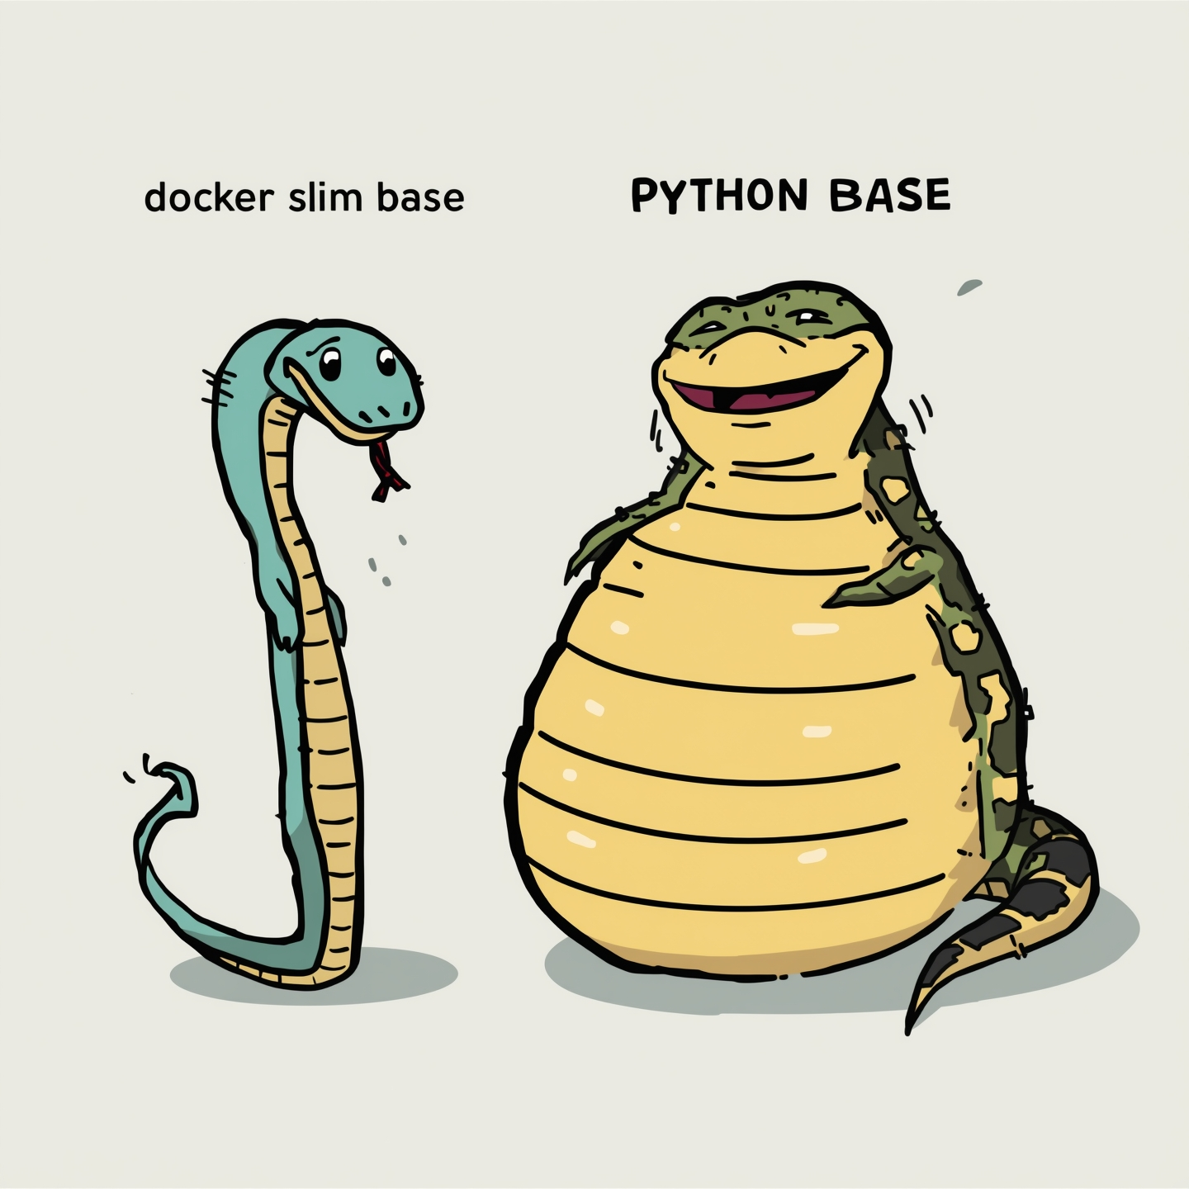
5
Оптимизация контейнера
python-slim
python
Базовый образ
FROM debian
FROM noble
FROM python:3.11
FROM python:3.11-slim
FROM node:18-slim
FROM scratch
https://hub.docker.com/u/library
Notes:
1. What a layer is
Every instruction in a Dockerfile creates a layer. Layers are essentially snapshots of the filesystem after that instruction runs. Layers are immutable, which means once a layer is created, it doesn’t change — Docker just adds new layers on top.
2. How caching works
Docker tries to reuse layers from previous builds to save time. For each instruction:
Docker checks if it has a cached layer that matches:
The command itself (e.g., RUN pip install ...)
The state of the filesystem the command depends on (e.g., files copied in previous COPY)
If both match, Docker skips executing the command and reuses the layer.
If anything changes (e.g., requirements.txt changes), that layer and all layers after it are rebuilt.
3. Practical consequences
Order matters: Put layers that change least at the top. For example, copy requirements.txt and install dependencies before copying your app source code, so changes in your app don’t force reinstalling dependencies.

Slide 12
/
├── bin/
│ ├── bash
│ ├── python3
│ └── pip3
├── lib/
│ └── python3.11/
│ └── site-packages/
│ ├── fastapi/
│ ├── pydantic/
│ ├── ...
├── usr/
│ ├── bin/
│ ├── lib/
│ └── share/
├── etc/
│ ├── hosts
│ ├── passwd
│ └── ...
└── app/
├── main.py
├── requirements.txt
└── app/
├── __init__.py
├── routes.py
└── utils.py
2
Dockerfile
Рабочая директория
WORKDIR /app
Notes:
1. What a layer is
Every instruction in a Dockerfile creates a layer. Layers are essentially snapshots of the filesystem after that instruction runs. Layers are immutable, which means once a layer is created, it doesn’t change — Docker just adds new layers on top.
2. How caching works
Docker tries to reuse layers from previous builds to save time. For each instruction:
Docker checks if it has a cached layer that matches:
The command itself (e.g., RUN pip install ...)
The state of the filesystem the command depends on (e.g., files copied in previous COPY)
If both match, Docker skips executing the command and reuses the layer.
If anything changes (e.g., requirements.txt changes), that layer and all layers after it are rebuilt.
3. Practical consequences
Order matters: Put layers that change least at the top. For example, copy requirements.txt and install dependencies before copying your app source code, so changes in your app don’t force reinstalling dependencies.

Slide 13
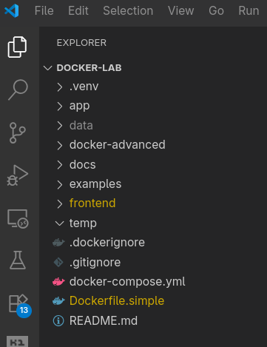
На хостовой машине
Внутри контейнера:
2
Dockerfile
Копировать
/
├── bin/
├── lib/
├── usr/
├── etc/
└── src/
├── main.py
├── requirements.txt
└── app/
├── __init__.py
├── routes.py
└── utils.py
COPY <откуда> <куда>
COPY app/requirements.txt .
COPY app /app
COPY . .
Notes:
1. What a layer is
Every instruction in a Dockerfile creates a layer. Layers are essentially snapshots of the filesystem after that instruction runs. Layers are immutable, which means once a layer is created, it doesn’t change — Docker just adds new layers on top.
2. How caching works
Docker tries to reuse layers from previous builds to save time. For each instruction:
Docker checks if it has a cached layer that matches:
The command itself (e.g., RUN pip install ...)
The state of the filesystem the command depends on (e.g., files copied in previous COPY)
If both match, Docker skips executing the command and reuses the layer.
If anything changes (e.g., requirements.txt changes), that layer and all layers after it are rebuilt.
3. Practical consequences
Order matters: Put layers that change least at the top. For example, copy requirements.txt and install dependencies before copying your app source code, so changes in your app don’t force reinstalling dependencies.

Slide 14
2
Dockerfile
Выполнить при сборке образа
RUN echo "Hello, world!"
RUN apt-get update && apt-get install -y curl git
RUN pip install --no-cache-dir flask requests
RUN chmod +x /tmp/setup.sh && /tmp/setup.sh
RUN mkdir -p $APP_HOME/src
Notes:
1. What a layer is
Every instruction in a Dockerfile creates a layer. Layers are essentially snapshots of the filesystem after that instruction runs. Layers are immutable, which means once a layer is created, it doesn’t change — Docker just adds new layers on top.
2. How caching works
Docker tries to reuse layers from previous builds to save time. For each instruction:
Docker checks if it has a cached layer that matches:
The command itself (e.g., RUN pip install ...)
The state of the filesystem the command depends on (e.g., files copied in previous COPY)
If both match, Docker skips executing the command and reuses the layer.
If anything changes (e.g., requirements.txt changes), that layer and all layers after it are rebuilt.
3. Practical consequences
Order matters: Put layers that change least at the top. For example, copy requirements.txt and install dependencies before copying your app source code, so changes in your app don’t force reinstalling dependencies.

Slide 15
2
Dockerfile
Выполнить при старте контейнра
CMD ["python", "app.py"]
CMD ["gunicorn", "app:app", "--bind", "0.0.0.0:8000"]
CMD ["node", "server.js"]
CMD ["nginx", "-g", "daemon off;"]
CMD ["bash"]
CMD ["postgres"]
Notes:
1. What a layer is
Every instruction in a Dockerfile creates a layer. Layers are essentially snapshots of the filesystem after that instruction runs. Layers are immutable, which means once a layer is created, it doesn’t change — Docker just adds new layers on top.
2. How caching works
Docker tries to reuse layers from previous builds to save time. For each instruction:
Docker checks if it has a cached layer that matches:
The command itself (e.g., RUN pip install ...)
The state of the filesystem the command depends on (e.g., files copied in previous COPY)
If both match, Docker skips executing the command and reuses the layer.
If anything changes (e.g., requirements.txt changes), that layer and all layers after it are rebuilt.
3. Practical consequences
Order matters: Put layers that change least at the top. For example, copy requirements.txt and install dependencies before copying your app source code, so changes in your app don’t force reinstalling dependencies.

Slide 16

2
Dockerfile
Cлои
FROM python:3.11-slim
WORKDIR /app
COPY requirements.txt .
RUN pip install -r requirements.txt
COPY . .
CMD ["python", "main.py"]
Notes:
1. What a layer is
Every instruction in a Dockerfile creates a layer. Layers are essentially snapshots of the filesystem after that instruction runs. Layers are immutable, which means once a layer is created, it doesn’t change — Docker just adds new layers on top.
2. How caching works
Docker tries to reuse layers from previous builds to save time. For each instruction:
Docker checks if it has a cached layer that matches:
The command itself (e.g., RUN pip install ...)
The state of the filesystem the command depends on (e.g., files copied in previous COPY)
If both match, Docker skips executing the command and reuses the layer.
If anything changes (e.g., requirements.txt changes), that layer and all layers after it are rebuilt.
3. Practical consequences
Order matters: Put layers that change least at the top. For example, copy requirements.txt and install dependencies before copying your app source code, so changes in your app don’t force reinstalling dependencies.
4. Layer size and efficiency
Each layer adds size to the image.
To reduce image size:
Combine multiple commands in a single RUN using &&.
Remove unnecessary files after installation.
Example:
RUN apt-get update && \
apt-get install -y build-essential && \
rm -rf /var/lib/apt/lists/*

Slide 17
2
Dockerfile
Cлои
FROM python:3.11-slim
WORKDIR /app
COPY requirements.txt . RUN pip install -r requirements.txt COPY /app .
CMD ["python", "main.py"]
Notes:
1. What a layer is
Every instruction in a Dockerfile creates a layer. Layers are essentially snapshots of the filesystem after that instruction runs. Layers are immutable, which means once a layer is created, it doesn’t change — Docker just adds new layers on top.
2. How caching works
Docker tries to reuse layers from previous builds to save time. For each instruction:
Docker checks if it has a cached layer that matches:
The command itself (e.g., RUN pip install ...)
The state of the filesystem the command depends on (e.g., files copied in previous COPY)
If both match, Docker skips executing the command and reuses the layer.
If anything changes (e.g., requirements.txt changes), that layer and all layers after it are rebuilt.
3. Practical consequences
Order matters: Put layers that change least at the top. For example, copy requirements.txt and install dependencies before copying your app source code, so changes in your app don’t force reinstalling dependencies.
4. Layer size and efficiency
Each layer adds size to the image.
To reduce image size:
Combine multiple commands in a single RUN using &&.
Remove unnecessary files after installation.
Example:
RUN apt-get update && \
apt-get install -y build-essential && \
rm -rf /var/lib/apt/lists/*

Slide 18


Вопросы к слушателям!
Чем образ отличается от контейнера?
Сколько контейнеров можно запустить из одного образа?
Что означает docker-lab/orders-api:2.0.1 где здесь имя, а где тег? Что поменяется, если тег опустить?

Slide 19
Вопросы к слушателям!
Чем образ отличается от контейнера?
Сколько контейнеров можно запустить из одного образа?
Что означает docker-lab/orders-api:2.0.1 где здесь имя, а где тег? Что поменяется, если тег опустить?

Slide 20
Образы и контейнеры
Dockerfile Инструкция по сборке образа
Образ (image) docker images Синтаксис именования
Сборка docker build –f –t .
Запуск контейнера docker run docker ps

Slide 21
Цель этапа
3
Управление
Управление
Разобраться с инструментами и командами для управления жизненным циклом docker-контейнера:
Конфигурирование, запуск
Мониторинг, изучение
Остановка, удаление
Понять, как выглядит развертывание и управление контейнеризированным приложением с точки зрения DevOps-специалиста (Найти общий язык с DevOps'ом)

Slide 22
3
Управление
PROBLEMS OUTPUT TERMINAL PORTS
$ docker run --rm -p 8081:8080 docker-lab/orders-api:latest
docker compose

Slide 23
3
Управление
PROBLEMS OUTPUT TERMINAL PORTS
$ docker run -d \
--name mydb \
-e POSTGRES_USER=admin \
-e POSTGRES_PASSWORD=secret \
-e POSTGRES_DB=myapp \
-v pg_data:/var/lib/postgresql/data \
postgres:15
docker compose

Slide 24
3
Управление
PROBLEMS OUTPUT TERMINAL PORTS
$ docker run -d \
--name mydb \
-e POSTGRES_USER=admin \
-e POSTGRES_PASSWORD=secret \
-e POSTGRES_DB=myapp \
-v pg_data:/var/lib/postgresql/data \
postgres:15
$ docker run -d \
--name web \
-p 8080:80 \
-v $(pwd)/nginx.conf:/etc/nginx/nginx.conf:ro \
--link mydb:db \
nginx:alpine
docker compose

Slide 25
3
Управление
PROBLEMS OUTPUT TERMINAL PORTS
$ docker run -d \
--name mydb \
-e POSTGRES_USER=admin \
-e POSTGRES_PASSWORD=secret \
-e POSTGRES_DB=myapp \
-v pg_data:/var/lib/postgresql/data \
postgres:15
$ docker run -d \
--name web \
-p 8080:80 \
-v $(pwd)/nginx.conf:/etc/nginx/nginx.conf:ro \
--link mydb:db \
nginx:alpine
docker compose
- Запустить контейнер
- Остановить контейнер
- Поменять конфигурацию
- Запустить контейнер(ы) снова

Slide 26
3
Управление
PROBLEMS OUTPUT TERMINAL PORTS
$ docker compose up
$ docker compose down
docker-compose.yml
services:
db:
image: postgres:15
container_name: mydb
environment:
POSTGRES_USER: admin
POSTGRES_PASSWORD: secret
POSTGRES_DB: myapp
volumes:
- pg_data:/var/lib/postgresql/data
web:
image: nginx:alpine
container_name: web
ports:
- "8080:80"
volumes:
- ./nginx.conf:/etc/nginx/nginx.conf:ro
depends_on:
- db
volumes:
pg_data:
docker-compose.yml
docker-compose.yml

Slide 27
3
Управление
Что можно конфигурировать
Без пересборки образа, для каждого инстанса контейнера
Основное:
Порты
Переменные среды
Вольюмы

Slide 28
3
Управление
services:
orders-api:
image: docker-lab/orders-api:latest
container_name: backend-orders-api
build:
context: .
dockerfile: Dockerfile
ports:
- "8081:8080"
docker-compose.yml
Публикация портов
ports:
- “source:target”
- “хост:контейнер”
- “8081:8080”

Slide 29
3
Управление
services:
orders-api:
image: docker-lab/orders-api:latest
container_name: backend-orders-api
build:
context: .
dockerfile: Dockerfile
ports:
- "8081:8080"
environment:
DB_PATH: /data/orders.db
DEBUG: ${DEBUG}
env_file: ".env"
docker-compose.yml
Переменные окружения
environment:
ИМЯ: значение
DEBUG: true
env_file: <путь к файлу>

Slide 30
Вопросы к слушателям!
Зачем нужен docker compose, если есть docker run? Назовите хотя бы 2 причины.
В записи ports: - "8081:8080" — какое число «хостовое», а какое «контейнерное»? Что увидит пользователь в браузере?

Slide 31
Вопросы к слушателям!
Зачем нужен docker compose, если есть docker run? Назовите хотя бы 2 причины.
В записи ports: - "8081:8080" — какое число «хостовое», а какое «контейнерное»? Что увидит пользователь в браузере?

Slide 32
Управление
Порты -p 8081:8080
Переменные окружения environment, env_file
Информация о контейнере docker inspect
Управление контейнером docker logs, exec it, stats, top, restart, stop

Slide 33
Цель этапа
4
Монтирование томов
Монтирование
Понять, как в Docker осуществляется работа с постоянными данными:
Базы данных
Файлы конфигураций
Файлы на файловом сервере

Slide 34
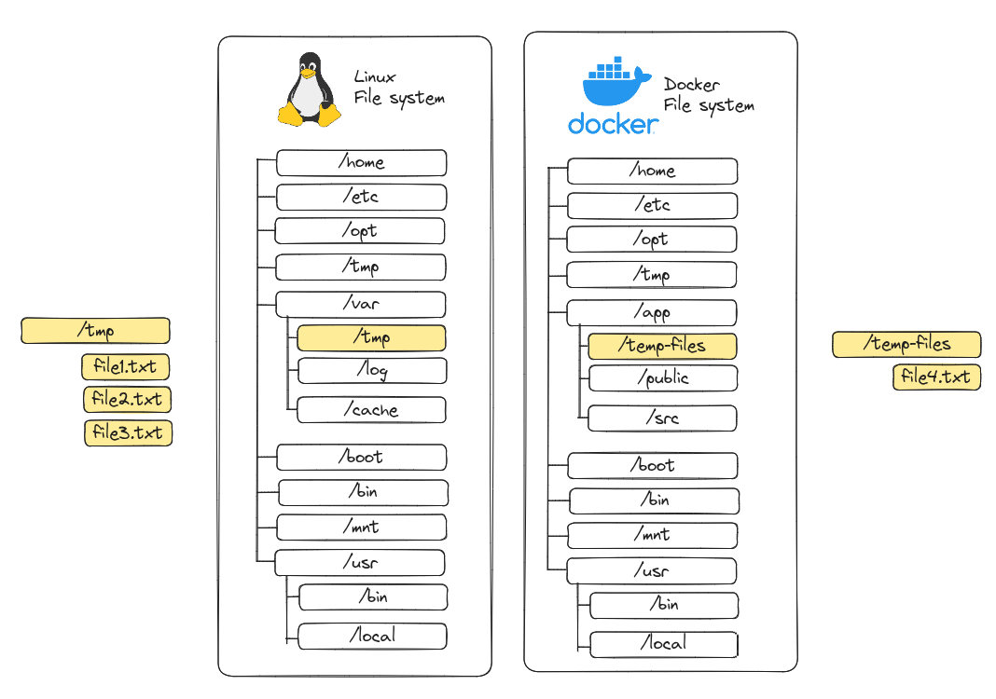
4
Монтирование томов
Монтирование томов
Сохранять данные при пересоздании контейнеров
Делиться файлами между контейнером и хостом
Организовывать общий доступ для нескольких контейнеров
Удобно хранить конфиги и логи

Slide 35
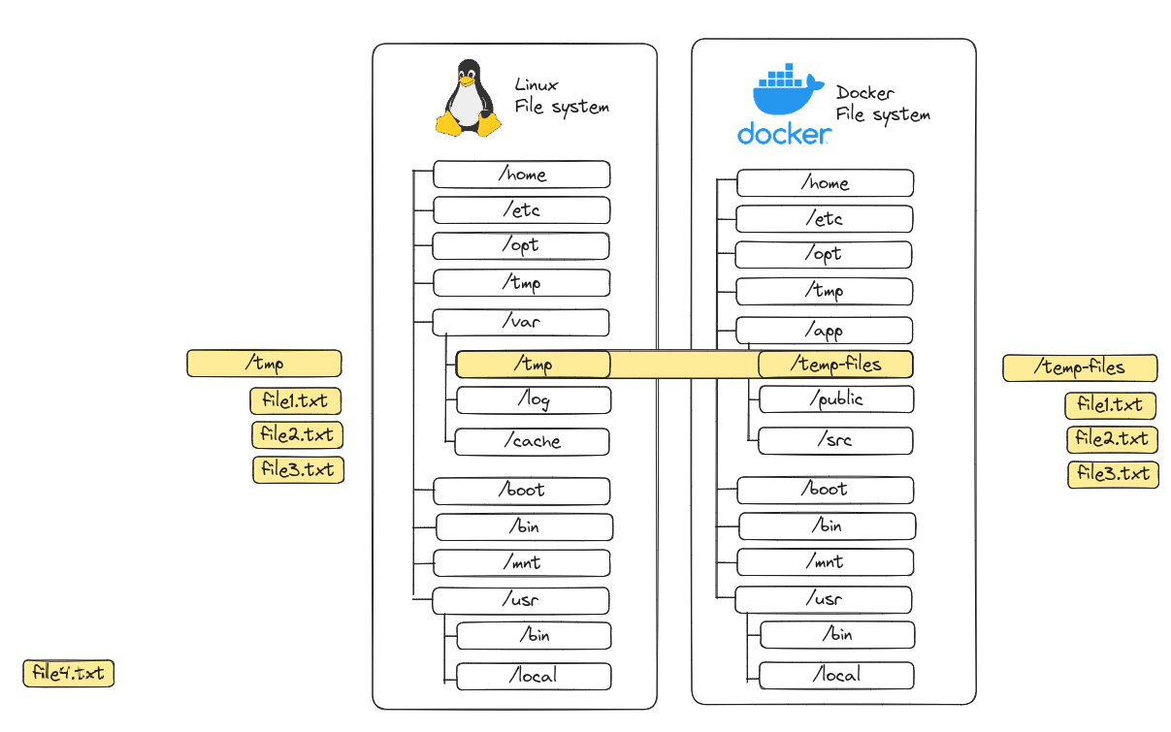
4
Монтирование томов
Монтирование томов
хост:контейнер
/var/tmp:/app/temp-files

Slide 36
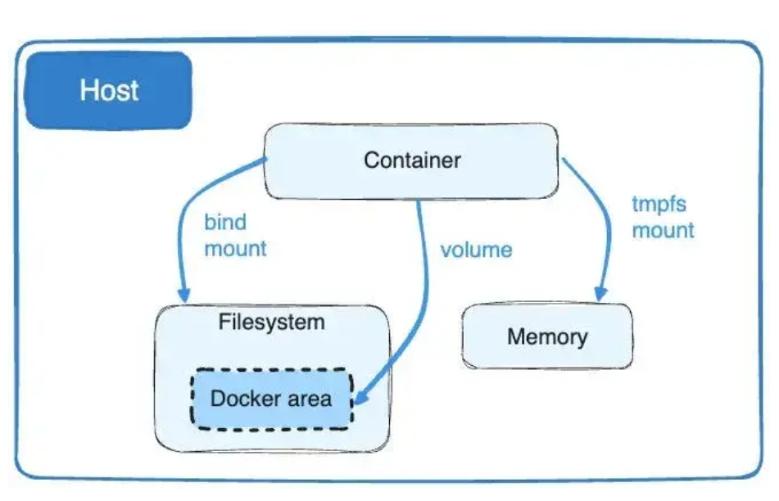
4
Монтирование томов
Вольюмы

Slide 37
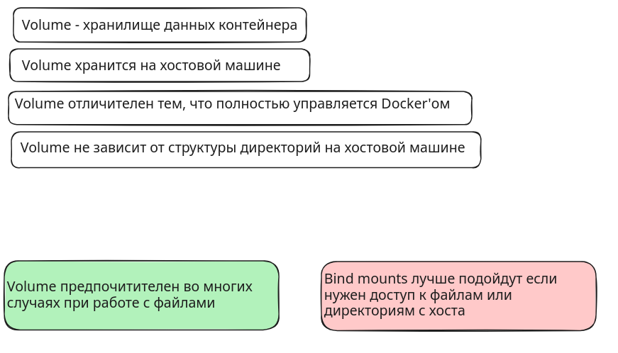
4
Монтирование томов
-v /var/tmp:/app/temp-files
-v my-volume:/app/temp-files
Вольюмы

Slide 38
Монтирование
Для чего? хранение данных между перезапусками
Маунт директории -v “source:targer”
Вольюмы vs маунты Вольюмы управляется Docker’ом

Slide 39
Цель этапа
5
Сети
Сети
Понять, как осуществляется сетевое взаимодействие
Между контейнерами
Между контейнером и внешней средой
“Как поговорить с контейнером?”

Slide 40
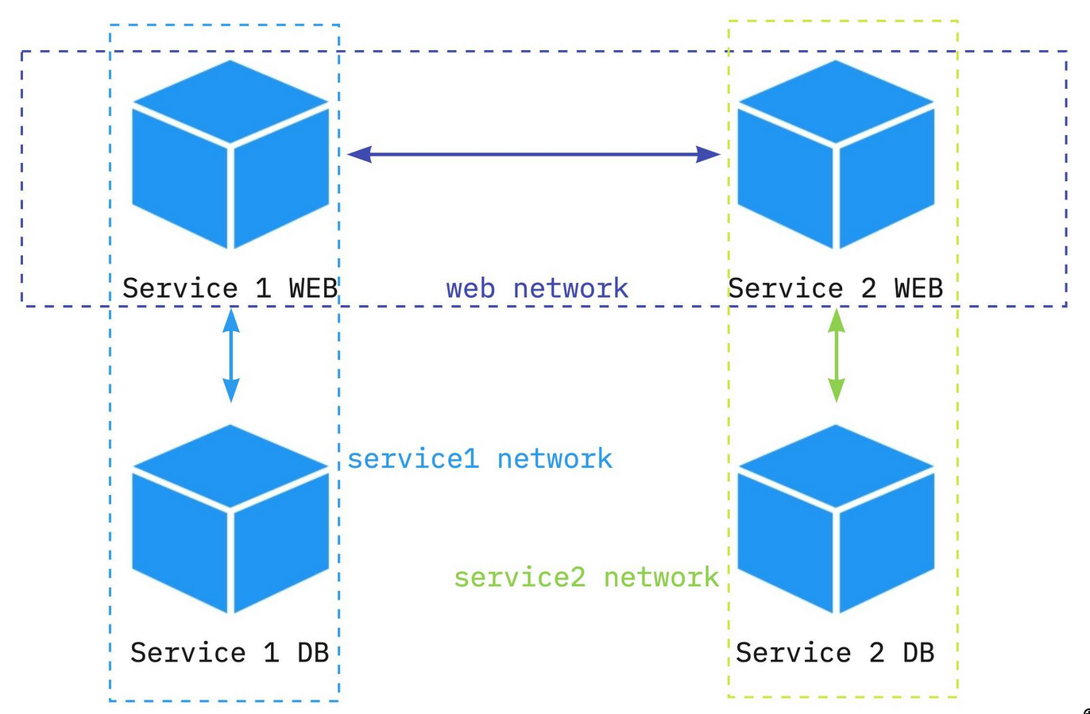
5
Сети
Сети. Как контейнеры могут общаться?
Через открытые порты (web network)
2. Через внутреннюю сеть (service network)
Источник: https://accesto.com/blog/docker-networks-explained-part-2/
Notes:
Docker network пригодится в тех случаях, когда хочется, чтобы контейнеры общались друг с другом не напрямую через IP-адреса, а по "именам" и в изолированной среде 🚢.
By default, a container exposes its port only inside the Docker network. The only reason it’s available to your host / internet is because you explicitly mapped it with -p.
👉 Notice there’s no -p 8080:8080. Now:
backend:8080 is reachable only from containers in orders-net.
It is not accessible from your host (localhost:8080 won’t work anymore).
The frontend is accessible at http://localhost:3000.
When it makes requests to http://backend:8080/orders, it works because both containers are in the same orders-net.
From outside (your host or the internet), the backend is invisible.
✅ This setup makes your backend a private service and frontend the only public entrypoint. It’s very similar to how production apps run (frontend or reverse proxy is public, backend is internal-only)
Docker’s embedded DNS lets you use container names instead of IPs.
If you want to make a container accessible to other containers, it isn't necessary to publish the container's ports. You can enable inter-container communication by connecting the containers to the same network, usually a .

Slide 41
Вопросы к слушателям!
Контейнер с БД пересоздали — данные исчезли. Что забыли сделать?
Разработчик говорит: «у меня на ноуте работает по localhost:8080, а в docker-compose — нет». В чём, скорее всего, причина?

Slide 42
Сети
Мапирование портов -p 8081:8080 host:container
Docker-сети docker network create позволяют контейнерам общаться напрямую без проброса портов и по имени, без IP
Безопасность
Docker-сети позволяют скрыть backend, БД

Slide 43
СЕКЦИЯ ТРАБЛШУТИНГА

Slide 44
ИТОГО
Основы и запуск контейнеров
Что такое образ и контейнер
Структура Dockerfile
Первые команды: docker build/run/ps/logs/exec
Конфигурация и управление
Порты, переменные окружения, логи
Управление жизненным циклом контейнера
Хранение данных
Разница между bind mount и volume
Практика маунтов и сохранения данных
Сети и несколько контейнеров
Типы сетей в Docker
Общение сервисов между собой

